Slide 1
LA REVOLUCIÓN INDUSTRIAL
ANTECENDENTES: La revolución industrial fue un periodo que ocurrió en Inglaterra a fines del siglo XVIII que produjo cambios en la producción, tecnología y sociedad, se descubrieron nuevas fuentes de energía como el vapor, carbón y petróleo ,hubo un cambio de una sociedad agrícola a una sociedad industrial urbana y moderna.
En esta época hubieron bastantes cambios demográficos y agrícolas, aumento la natalidad y disminuyo la mortalidad gracias a estos factores, se crearon nuevos avances en la medicina como la "vacuna", las innovaciones agrícolas permitió que más personas tuvieran oportunidad para consumir más alimentos.
Sus mejora agrícolas se sustituyo el barbecho (dejar descansar la tierra por un tiempo para recuperar nutrientes), se introdujo el arado de hierro y se perfeccionaron los sistemas de riego. En el siglo XIX se inventaron abonos químicos.
Algunos de los antecedentes de esta Revolución Industrial fueron:
· Crecimiento de la población
· Revolución agraria
· Tecnología, máquina de hilar, máquina de vapor
· Capital
· Liberalismo económico
ETAPAS: La Revolución Industrial se divide en 2 etapas: se dividió en dos etapas:
Primera revolución: Se dio entre 1760 y 1830. Se usan materias primas como el carbón y el petróleo, sin embargo, en esta etapa se utilizaron otras materias primas que también marcaron importancia como la madera y el algodón. Con la madera por ejemplo se construían barcos y con el algodón se sacaba el hilo para usar en los telares.
Segunda revolución: Se dio entre 1870 y 1914, para esta etapa aparecen las materias primas derivadas del petróleo, también las materias primas químicas como el plástico y otro tipo de tejido que se utilizaron en la industria textil. Para tal época se dejó de usar la madera.
INVENTOS DE SIGLO XIX: Dentro de los inventos del siglo XIX encontramos la máquina de escribir, la máquina de coser, la máquina fotográfica, la bicicleta, etc.
MÁQUINA DE ESCRIBIR: Se inventó en el año de 1867 en USA. Fue inventada por Christopher Latham Sholes.
MÁQUINA DE COSER: La primera máquina de coser fue inventada por Elías Howe en el año 1846.
MÁQUINA FOTOGRÁFICA: La cámara fue inventada a finales del siglo XIX por George Eastman en el año 1888.
LA BICICLETA: La bicicleta fue inventada por John Kemp Starley en 1885

Slide 2
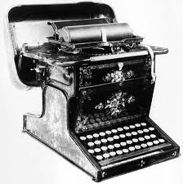
MÁQUINA DE ESCRIBIR
Se inventó en el año de 1867 en USA. Fue inventada por Christopher Latham Sholes

Slide 3
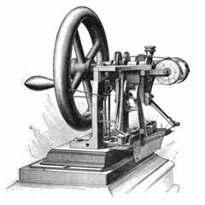
MÁQUINA DE COSER
La primera máquina de coser fue inventada por Elías Howe en el año 1846

Slide 4
MÁQUINA FOTOGRÁFICA
La cámara fue inventada a finales del siglo XIX por George Eastman en el año 1888

Slide 5
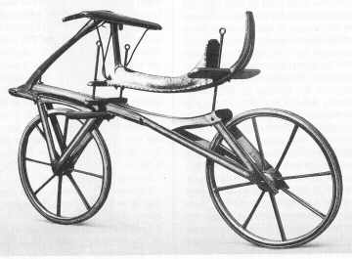
LA BICICLETA
La bicicleta fue inventada por John Kemp Starley en 1885

